Slide 1
Основная образовательная программа МБДОУ «Детский сад «Эннэкээн» муниципального района «Оленекский эвенкийский национальный район» Республики Саха (Якутия)

Slide 2
Образовательная программа состоит :
Не менее 60 %
Обязательная часть
Программа
«От рождения до школы»
Н. Е. Вераксы
Вариативная часть
Программа
«Детство»
Т. И. Бабаева
Не более 40%

Slide 3
Введение
Целевой раздел
Содержательный раздел
Организационный раздел
Программы определяет ее цели и задачи, принципы и подходы к формированию Программы, планируемые результаты ее освоения в виде целевых ориентиров.
Программы включает описание образовательной деятельности в соответствии с направлениями развития ребенка в пяти образовательных областях – социально-коммуникативной, познавательной, речевой, художественно-эстетической, физической.
Программа определяет примерное содержание образовательных областей с учетом возрастных и индивидуальных особенностей детей в различных видах деятельности.
Программы включает описание коррекционно-развивающей работы, обеспечивающей адаптацию и интеграцию детей с ограниченными возможностями здоровья в общество.
Программы описывает систему условий реализации образовательной деятельности, необходимых для достижения целей Программы, планируемых результатов ее освоения в виде целевых ориентиров, а также особенности организации образовательной деятельности

Slide 4
Целевой раздел
Цели Программы:
Создание благоприятных условий для полноценного проживания ребенком дошкольного детства
Всестороннее развитие психических и физических качеств детей в соответствии с возрастными и индивидуальными особенностями.
Цели формирующей части:
Помочь воспитателям по физической культуре организовать планомерную работу по физическому развитию детей.

Slide 5
Задачи программы:
Обязательной части:
Охрана и укрепления физического и психического здоровья детей, их эмоционального благополучия;
Обеспечение преемственности целей, задач и содержания образования, реализуемых в рамке образовательной программы;
Объединения обучения и воспитания в целостный образовательный процесс на основе духовно- нравственных, социально- культурных ценностей;
Формирование общей культуры личности детей, развития их социальных, нравственных, эстетических, интеллектуальных, физических качеств, инициативности, самостоятельности и ответственности ребенка;
Формирования предпосылок к учебной деятельности;
Обеспечения возможности формирования программ различной направленности с учетом образовательных потребностей, способностей и состояния здоровья детей;
Формирования социально- культурной среды, соответствующей возрастным, индивидуальным, психологическим и физиологическим особенностям детей;
Обеспечения психолого - педагогической поддержки семьи и повышения компетентности родителей (законных представителей) в вопросах развития и образования, охраны и укрепления здоровья детей.

Slide 6
Формирующей части:
Стимулировать и активизировать деятельность педагогов по физической культуре в работе по физическому развитию детей дошкольного возраста;
Применять современные формы и методы организации занятии по физическому развитию детей дошкольного возраста;
Распространять опыт работы среди педагогов дошкольных образовательных учреждений.

Slide 7
Планируемые результаты освоения программы
К целевым ориентиром в обязательной части и части, формируемый участниками образовательных отношений, с учетом возрастных возможностей и индивидуальных различий (индивидуальный траекторий развития детей), а также особенностей развития детей с ограниченными возможностями здоровья, в том числе детей инвалидов (дети с ограниченными возможностями здоровья) относятся социально нормативные возрастные характеристики возможных достижений ребенка.

Slide 8
Инновационная деятельность ДОУ
МБДОУ с 2015 года, реализует Республиканский пилотный проект «Создание эффективной системы выявления задатков и развития способностей детей в ДОО и школе».
Цель:
Внедрение системы работы по раннему выявлению задатков и развития способностей дошкольного возраста в аспекте интеллектуально-творческой самореализации, обеспечивающих гармоничное вхождение ребенка социум. Создание Банка данных одаренных детей дошкольного возраста для отбора дальнейшего обучения по соответствующим сфере и уровню их одаренности образовательным программам.
Задачи:
Формирование системы работы с одаренными детьми;
Создание условий для развития задатков;
Участие детей по реализации проекта в различных конкурсах, фестивалях, олимпиадах и т. д.

Slide 9
Мероприятие | Дата | Республиканский, районный, внутрисадовский
Республиканский конкурс-фестиваль «Лего-Мир» | октябрь-ноябрь | Внутрисадовский, районный, республиканский.
Республиканский конкурс по изобразительному искусству «Образы линии» | ноябрь | Внутри ДОУ, районный и лучшие работы на республику
Олимпиада по развитию логического, творческого мышления, познавательных способностей и математических представлений «Тиин Мэйии. Белочка.» | ноябрь-декабрь | Республиканская
Муниципальный, улусный (районный) и республиканский этапы Всероссийского конкурса исследовательских и творческих проектов дошкольников и младших школьников «Я-ИССЛЕДОВАТЕЛЬ» | январь-март | Районный, республиканский
Проведение отборочного тура шахматной олимпиады И.Г.Сухина в ДОУ или СОШ | январь | Внутри ДОУ
Прием заявок на участие в шахматной олимпиаде И.Г.Сухина. (республиканский) | январь | Победитель на республиканский
I Республиканские игры юных исполнителей классической и национальной музыки «Алыптаах доргоон. Чарующие звуки Якутии». Дистанционная форма(ютуб) | январь | Республиканский
I Республиканский литературно-философский конкурс «Хоhуйуу. Воспеваю.» Прием видеоматериалов. | март | Республиканский
Конкурс по Робототехнике | Март-апрель | Внутри ДОУ, победитель на республику
Конкурс «В мире сказок» | Март-апрель | Районный, Республиканский

Slide 10
Взаимодействие педагогического коллектива с семьями
воспитанников
Родители являются не только равноправными, но и равноответственными участниками образовательного процесса.
Планирование работы с родителями на 2017-2018 учебный год участие в работе родительского комитета. Управляющего совета ДОУ, педагогических советах ДОУ
Реальное участие родителей в жизни ДОУ | Формы участия | Периодичность сотрудничества
В проведении мониторинговых исследований | - анкетирование - социологический опрос - интервьюирование - «Родительская почта» | 3-4 р. в год По мере необходимости 1 р. в квартал
В создании условий | - участие в субботниках по благоустройству территории - помощь в создании предметно-развивающей среды - оказание помощи в ремонтных работах | 2 р. в год Постоянно Ежегодно
В управлении ДОУ | - участие в работе родительского комитета. Управляющего совета ДОУ, педагогических советах | По плану
В просветительской деятельности, направленной на повышение педагогической культуры, расширение информационного поля родителей | - наглядная информация (стенды, папки-передвижки), семейные и групповые фотоальбомы - памятки - консультации, семинары, семинары-практикумы, конференции. - распространение опыта семейного воспитания - родительское собрание | 1 р. в квартал Обновление постоянно 1 р. в месяц По годовому плану

Slide 11
В воспитательно-образовательном процессе ДОУ, направленном на установление сотрудничества и партнерских отношений с целью вовлечения родителей в единое образовательное пространство | - дни открытых дверей, самоуправление родителей) - дни здоровья - недели творчества - совместные праздники, развлечения - участие в творческих выставках, смотрах-конкурсах - мероприятия с родителями в рамках проектной деятельности | 2 р. в год 1 р. в квартал 2 р. в год По плану По плану, по годовому плану 2-3 р. в год

Slide 12
Дополнительное образование
Кружок:
«Я исследователь»
Кружок: «Интеллектуальные игры»(шахматы, шашки, сонор)
Кружок:
«Очумелые ручки»
Кружок:
«Юный творец»
Кружок:
«Сияние осикталин»
Кружок: «Легомир»
Кружок:
«Аптаах холбуйачаан»

Slide 13
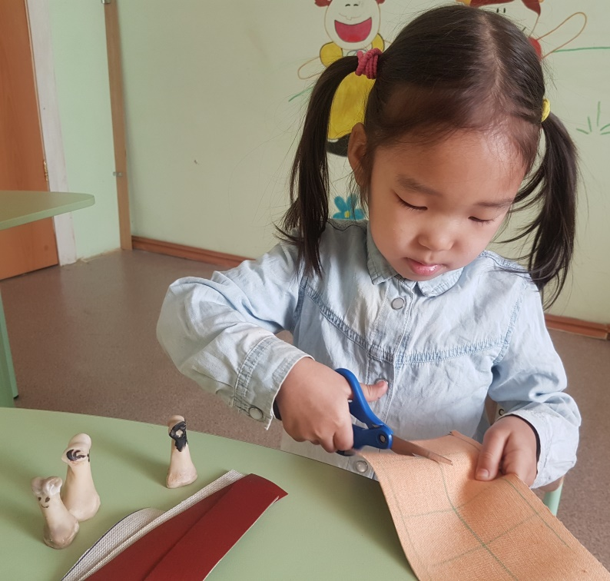
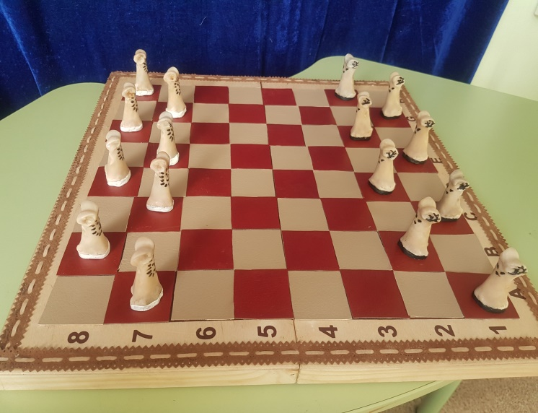
Кружок: «Я исследователь»
Руководитель: Софронова Елена Аркадьевна
Цель: создание условий для успешного освоения воспитанниками основ исследовательской деятельности.
Задачи:
формировать представление об исследовательском обучении как ведущем способе учебной деятельности;
обучать специальным знаниям, необходимым для проведения самостоятельных исследований;
формировать и развивать умения и навыки исследовательского поиска.

Slide 14
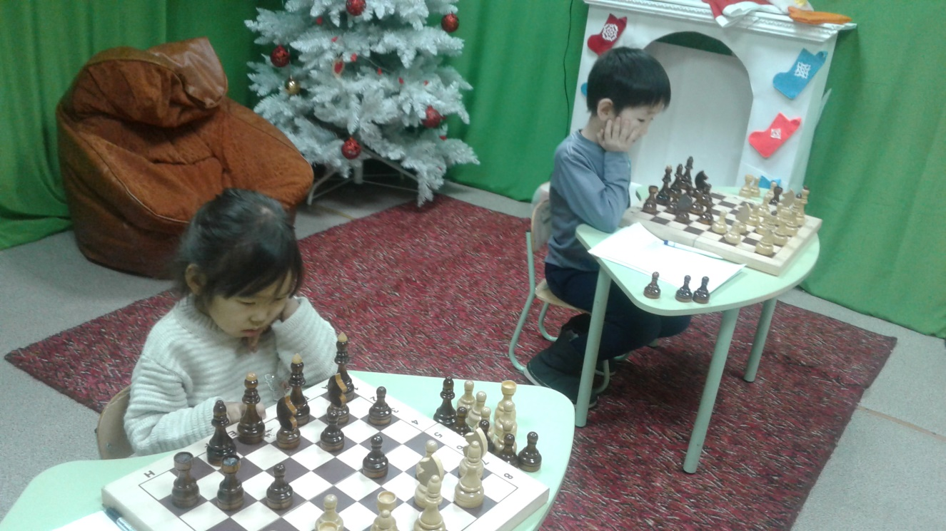
Кружок: «Интеллектуальные игры» (шахматы, шашки, сонор)
Руководитель: Федорова Маргарита Семеновна
Цель: Развитие восприятия, внимания, воображения, памяти, мышления и начальных форм волевого управления поведением.
Задачи:
раскрытие творческой способности;
организация игровой деятельности;
расширение круга общения, возможностей полноценного самовыражения, самореализации, преодоление замкнутости;
Занятия проводятся с использованием специальной литературы, автор: И.Г.Сухина. «Шахматы», «Там клетки черно-белые чудес и тайн полны» часть 1 и часть 2.

Slide 15
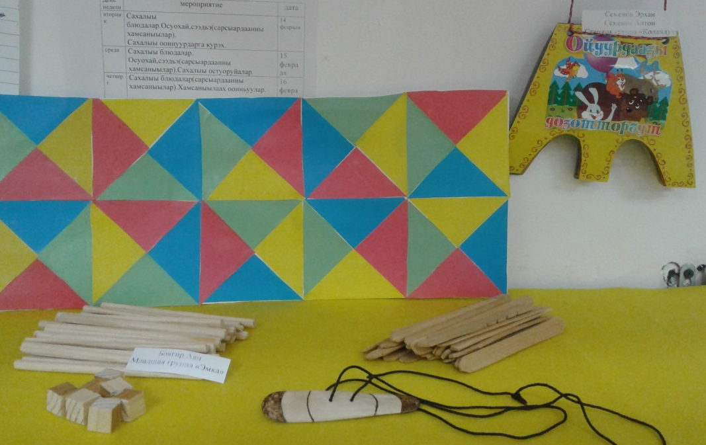
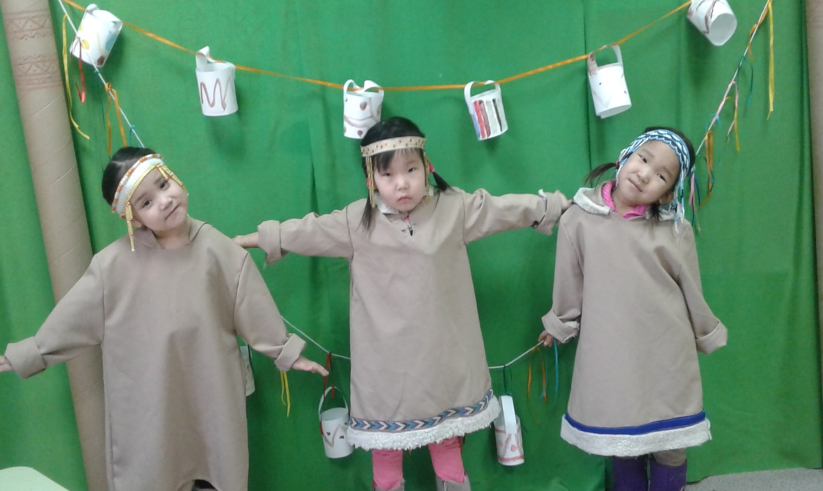
Кружок: «Очумелые ручки»
Руководитель: Петрова Сардана Васильевна
Цель: Развитие творчества, воображения и эстетического вкуса ребенка.
Задачи:
раскрытие творческой способности;
использование традиционных технологий культуры эвенков;
развитие патриотического чувства «Я эвенк».

Slide 16
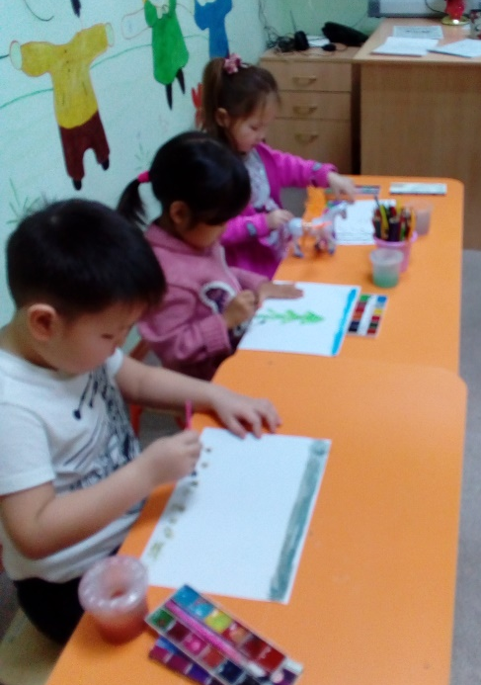
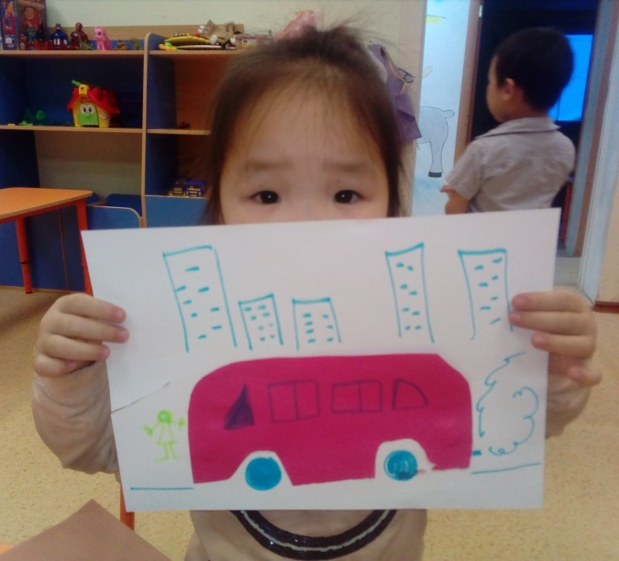
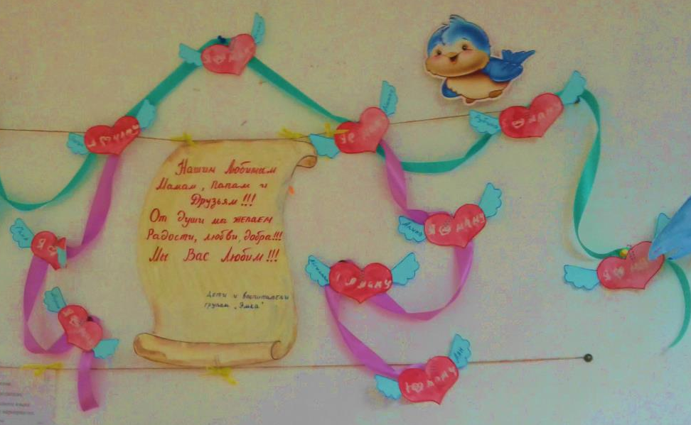
Кружок «Юный творец»
Руководитель: Алексеева Альбина Ивановна
Цель: развитие логического мышления, художественно-эстетического вкуса.
Задачи:
Приобщение к изобразительному и декоративно-прикладному искусству и развитие детского творчества.
формирование способности к освоению и преобразованию окружающего пространства
Создание благоприятных условий развития детей в соответствии с его возрастными и индивидуальными особенностями и склонностями, развития способностей и творческого потенциала каждого ребенка как субъекта отношений с самим собой, другими детьми, взрослыми и миром.

Slide 17
Кружок: «Сияние осикталин»
Руководитель: Ефремова Христина Александровна
Цель: формировать творческие способности детей дошкольного возраста в процессе музыкально-ритмических и танцевальных движений.
Задачи:
Способствовать становлению чувства ритма, темпа, исполнительских навыков в танце и художественного вкуса;
Развивать координацию, выразительность, точность движений, пластичность.
Раскрывать танцевальные способности детей через двигательную активность.

Slide 18
Кружок: «Легомир»
Руководитель: Софронова Елена Аркадьевна
Цель: создание организационных и содержательных условий, обеспечивающих развитие у дошкольников первоначальных конструкторских умений на основе Lego конструирования.
Задачи:
развивать у дошкольников интерес к моделированию и конструированию, стимулировать детское техническое творчество;
обучать конструированию по образцу, чертежу, условиям, по собственному замыслу;
формировать предпосылки учебной деятельности: умение и желание трудиться, выполнять задания в соответствии с инструкцией и поставленной целью, доводить начатое дело до конца, планировать будущую работу;
пробуждать творческую активность и воображение ребенка, желание включаться в творческую деятельность;
развивать пространственное и техническое мышление, активизировать мыслительные процессы дошкольников (творческое решение поставленных задач, изобретательность, поиск нового и оригинального).
совершенствовать коммуникативные навыки детей при работе в паре, коллективе; выявлять одарённых, талантливых детей, обладающих нестандартным творческим мышлением;
развивать мелкую моторику рук, стимулируя в будущем общее речевое развитие и умственные способности.

Slide 19
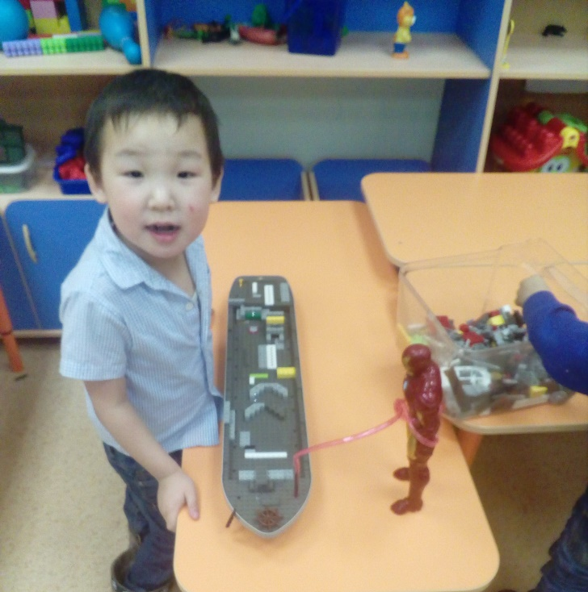
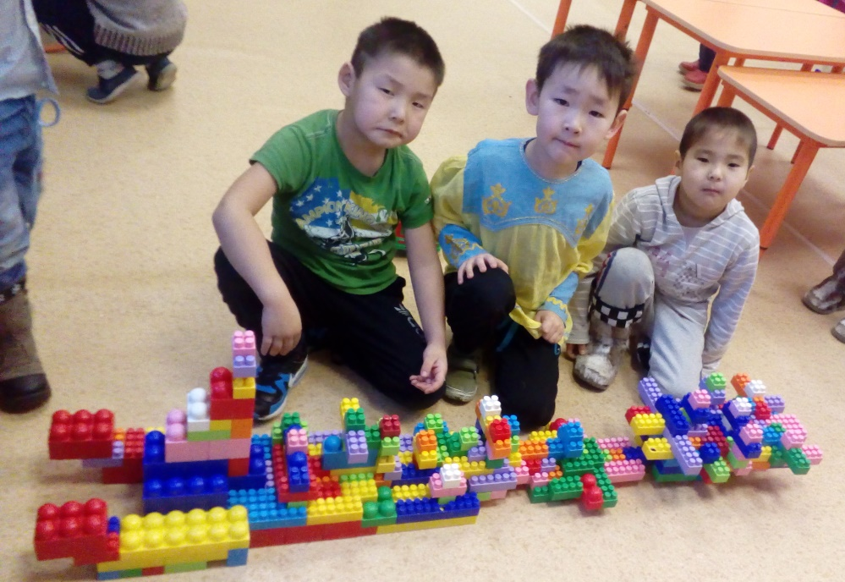
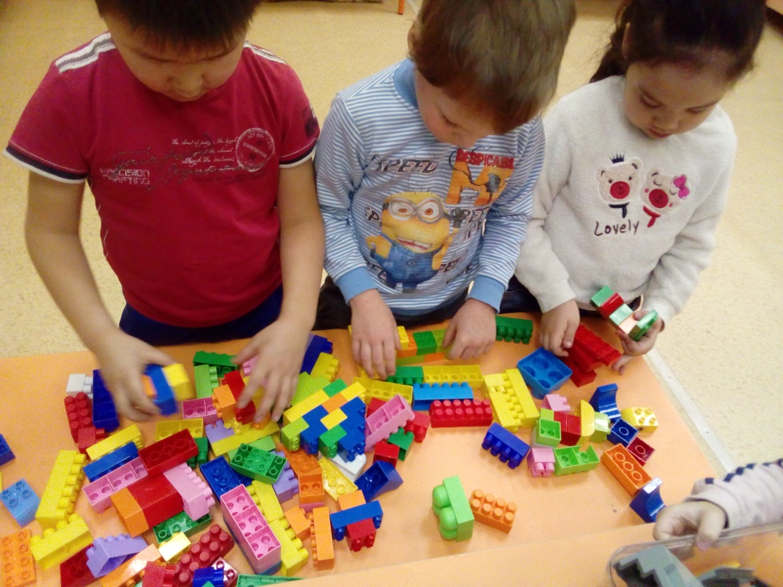

Slide 20
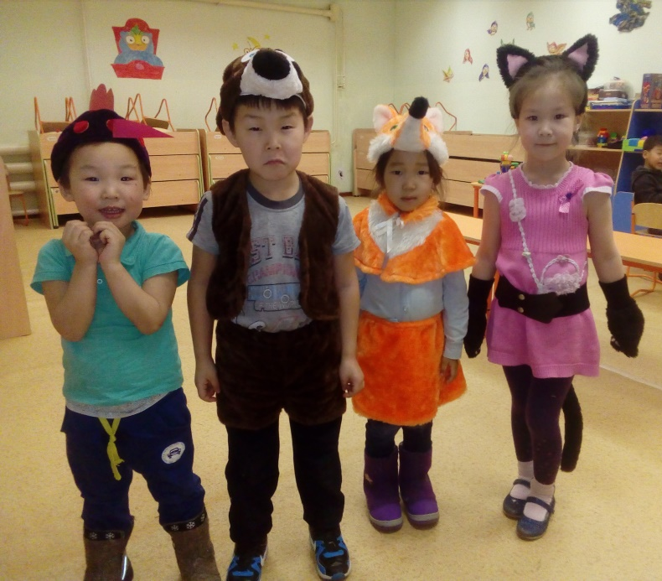
Кружок: «Аптаах холбуйачаан»
Руководитель: Степанова Дария Васильевна
Цель: Развитие способностей детей средствами театрального искусства.
Задачи:
Создать условия для развития творческой активности детей, участвующих в театральной деятельности;
Совершенствовать артистические навыки детей в плане переживания и воплощения образа, а также их исполнительские умения;
Формировать у детей простейшие образно-выразительные умения, учить имитировать характерные движения сказочных животных;
Познакомить детей с различными видами театра (кукольный, музыкальный, детский, театр зверей и др.).

Slide 21
Организационный раздел
3.1. Психолого-педагогические условия, обеспечивающие
развитие ребенка
Программа предполагает создание следующих психолого-педагогических условий, обеспечивающих развитие ребенка в соответствии с его возрастными и индивидуальными возможностями и интересами.
1. Личностно-порождающее взаимодействие взрослых с детьми, предполагающее создание таких ситуаций, в которых каждому ребенку предоставляется возможность выбора деятельности, партнера, средств и пр.; обеспечивается опора на его личный опыт при освоении новых знаний и жизненных навыков.
2. Ориентированность педагогической оценки на относительные показатели детской успешности, то есть сравнение нынешних и предыдущих достижений ребенка, стимулирование самооценки.(индивидуальная карты диагностики и развития ребенка
3. Формирование игры как важнейшего фактора развития ребенка.
4. Создание развивающей образовательной среды, способствующей физическому, социально-коммуникативному, познавательному, речевому, художественно-эстетическому развитию ребенка и сохранению его индивидуальности, участие детей в районных и в республиканских конкурсах , олимпиадах и.т.д.

Slide 22
5. Сбалансированность репродуктивной (воспроизводящей готовый образец) и продуктивной (производящей субъективно новый продукт) деятельности, то есть деятельности по освоению культурных форм и образцов и детской исследовательской, творческой деятельности; совместных и самостоятельных, подвижных и статичных форм активности.
6. Участие семьи как необходимое условие для полноценного развития ребенка дошкольного возраста.
7. Профессиональное развитие педагогов, направленное на развитие профессиональных компетентностей, в том числе коммуникативной компетентности и мастерства мотивирования ребенка, а также владения правилами безопасного пользования Интернетом, предполагающее создание сетевого взаимодействия педагогов и управленцев, работающих по Программе.

Slide 23
Организация развивающей предметно-пространственной
среды
Для реализации обязательной части Программы создана развивающая предметно-пространственной среда по ДОУ, на прогулочных участках и в групповом помещении:
1. Образовательная область «Познавательное развитие»: Настольные игры, домино, зона экспериментирования, календарь погоды, комнатные цветы, природные материалы, счетные палочки, геометрические фигуры, магнитные доски, картинки.
2. Образовательная область «Речевое развитие»: Картинки ,книги, диски, театры, игрушки резиновые «Животный мир», муляжи фруктов и овощей.
3. Образовательная область «Социально-коммуникативное развитие»: Книги, сюжетно ролевые игры «Больница», «Семья», «Автопарк», «Магазин», «Гаи», «Парикмахерская», «Стройка», «Библиотека», «Полицейский участок», «Банк»
4. Образовательная область «Физическое развитие»: Скакалки, обручи, дуга, мешки с песком, мячи разные, кегли, массажные коврики, клюшки для хоккея, дротики, кольцаброс и т.д.
5. Образовательная область «Художественно-речевое развитие»: зона для творчества. Картины, теневой театр, кукольный театр, шапочки, маски, книги, диски. Для рисования альбомы, карандаши, акварель и т. д.

Slide 24
Часть, формируемая участниками образовательных отношений
Материально-техническое обеспечение, в том числе современные образовательные информационные технологии.
Для реализации Программы ДОУ имеет:
Спортивно - игровую площадку
Комплекты спортивного и игрового оборудования
Центры двигательной активности в группах
Медицинский кабинет.
3.3. Технические средства обучения
Технические средства обучения используются в работе с детьми для расширения их представлений об окружающем мире. Природе, художественной литературе, пропаганде педагогических знаний среди родителей:
Экран
Музыкальный центр
Синтезатор
ЖК телевизор, DVD
Моноблок
Ноутбук

Slide 25
Кадровые условия реализации Программы
Организация должна быть укомплектована квалифицированными кадрами, в т. ч. руководящими, педагогическими, учебно-вспомогательными, административно-хозяйственными работниками.
Руководитель и педагоги
№ п/п | Фамилия, имя, отчество | Должность по которой присвоено категория | Шт. ед. | Образование, специальность | Наименование и дата окончания ОУ | Стаж педагогической работы на начало учебного года (число лет и месяцев) | Квалификационная категория, дата присвоения
1 | Степанова Дария Васильевна | заведующий | 1 | Высшее, дошкольная педагогика и психология | ГОУ ВПО «Якутский государственный университет имени М.К.Аммосова»18.06.2005 | 2 года 5 месяцев | Соответствует занимаемой должности 2013
2 | Софронова Елена Аркадьевна | воспитатель | 1 | Среднее профессиональное, дошкольное образование | ГБОУ РС(Я) среднего профессионального образования «Вилюйский педагогический колледж имени Г.Г.Чернышевского»22.06.2013 | 5 лет 4 месяца | Соответствует занимаемой должности, 24.12.2013

Slide 26
2 | Алексеева Альбина Ивановна | воспитатель | 1 | Среднее профессиональное Учитель технологии | Намский педагогический колледж им.И.Е.Винокурова .2012г | 4года | -
3 | Федорова Маргарита Семеновна | воспитатель | 1 | Высшее, физическая культура и спорт | Федеральное государственное автономное образовательное учреждение высшего профессионального образования «Северо –Восточный федеральный университет имени М.К.Аммосова»28.01.2016 | 1год | -
4 | Петрова Сардана Васильевна | воспитатель | 1 | Среднее специальное, учитель-технологии | Намский педагогический колледж им.И.Е.Винокурова .2014г | 4 года
5 | Ефремова Христина Александровна | Музыкальный руководитель | 0,25 | Среднее специальное | Государственное бюджетное профессиональное образовательное учреждение «Якутский педагогический колледж им.С.Ф.Гоголева» | -
6 | Степанова Дария Васильевна | Педагог - психолог | 0,25 | Высшее, дошкольная педагогика и психология | ГОУ ВПО»Якутский государственный университет имени М.К.Аммосова»18.06.2005 | 1,6 | -

Slide 27
Материально-техническое обеспечение Программы
Для реализации Программы ДОУ имеет:
Спортивно - игровую площадку
Музыкальное пространство в группах
Комплекты спортивного и игрового оборудования
Центры двигательной активности в группах
Медицинский кабинет
Центры развития в группах
Организация развивающей среды
Методический кабинет - научно - методическая и педагогическое обеспечение.
Сенсорная комната - социально-психологическое обеспечение развивающей среды
обеспечение квалифицированной коррекции.
Групповые помещения - создание условий, обеспечивающих полноценное развитие ребенка: учебно-игровая зона, уголок уединения, физкультурная зона, зона познавательного развития, зона сюжетно-ролевых игр и. др.
Спортивно-оздоровительные комплекс - обеспечение физического развития: спортивно-игровая площадка.
Музыкальное пространство - обеспечение развитие творческих способностей
Дополнительные образовательные пространства - обеспечение индивидуализации развивающей среды: мини «Ураса» изостудия, экологическая тропа, «Урэн Хосуун дойдута» (этнокультурная среда).

Slide 28
Содержание наглядно - иллюстративного материала
Тематика картин и иллюстраций
Ознакомление с окружающим: Республика Саха (Я), Якутск, родной район, село, труд взрослых, ОБЖ, правила дорожного движения, Российская армия, школа, детский сад, семья, предметный мир.
Развитие речи: предметные картинки для упражнений в произношении набор иллюстраций, картины для составления предложений, действия предметов, классификация предметов.
Предметные картинки для описания
Сюжетные картинки для творческого рассказывания
Последовательные серии сюжетных картин
Ознакомление с природой: животный мир (домашние, дикие животные, птицы, жизни диких животных), растительный мир (цветы, овощи, деревья и т.п), неживая природа (времена года, погода).
Формирование нравственных представлений.
Демонстрационные и раздаточные материалы по образовательным областям: познавательной, речевой, художественно- эстетической.

Slide 29
Финансовые условия реализации Программы
Финансовое обеспечение реализации образовательной программы дошкольного образования опирается на исполнение расходных обязательств, обеспечивающих государственные гарантии прав на получение общедоступного и бесплатного дошкольногообщего образования.
Объем действующих расходных обязательств отражается в государственном (муниципальном) задании образовательной организации, реализующей программу дошкольного образования.
№ | Приобретение | сумма
1 | Моноблок, интерактивная доска | 130 000
2 | Игрушки, спортивный инвентарь | 15 000
3 | Канц хоз товары | 18 253

Slide 30
Режим дня и распорядок
Модель организации психолого-педагогической работы в дошкольной группе
Время проведения | Совместная деятельность взрослого и детей |  |  | Взаимодействие взрослого с детьми
 | Режимные моменты | Виды детской деятельности | Образовательные области
08.30 – 09.00 | Прием детей, мед.осмотр, дежурство, в уголке природы | Индивидуальная работа, беседа, самостоятельная деятельность детей | Социально- коммуникативная | Воспитатель
9.00 – 9.30 | Утренняя гимнастика | Спортивные упражнения 1 раз в неделю «Флешмоб» по любимым мультикам и видеоклипам детей. | Физическая | Воспитатель, Музыкальный руководитель
9.30 – 10.00 | Гигиенические процедуры, завтрак |  |  | Воспитатель, помощник воспитателя
10.00 – 10.15 |  | Мотивация к образовательной деятельности, проблемные ситуации | познавательная | Воспитатель
10.15 – 11.50 |  | Реализация непосредственно образовательной деятельности через различные виды деятельности | Все 5 образ.областей | Руководитель физической культуры
10 мин. | Перерыв между НОД | Игровая деятельность | Социально- коммуникативная | Воспитатель пом. воспитателя
12.00 – 12.30 | Подготовка к обеду, дежурство |  | Социально- коммуникативная | Помощник воспитателя
12.30 – 13.00 | Обед, подготовка ко сну |  | Социально- коммуникативная | Воспитатель, помощник воспитателя
13.00 -15.00 | Дневной сон |  |  | Воспитатель
15.00 – 15.30 | Закаливающие процедуры, двигательная активность | Гимнастика, профилактические мероприятия, подвижные игры | Физическая Здоровье | воспитатель
15.30 – 16.00 | Самостоятельная деятельность в предметно-развивающей среде |  | Социально коммуникативная | Воспитатель
16.00 – 16.30 | Гигиенические процедуры, полдник |  | здоровье | Воспитатель, помощник воспитателя
16.30 – 16.50 |  | Кружки, студии. | Все 5 образ.областей | Воспитатель, музыкальный руководитель, руководитель физической культуры, педагог дополнительного образования
16.55 – 18.00 |  | Индивидуальная работа, сюжетно-ролевые игры, исследовательские игры, настольные игры, хозяйственно-бытовой труд, отгадывание загадок, чтение, час двигательного творчества | Познавательная Физическая Социально- коммуникативная | Воспитатель, помощник воспитателя
18.00 – 19.00 | Общение с родителями, уход домой |  | Социально- коммуникативная | Воспитатель, помощник воспитателя

Slide 31
Модель организации психолого-педагогической работы в ранней группе
Время проведения | Совместная деятельность взрослого и детей |  |  | Взаимодействие взрослого с детьми
 | Режимные моменты | Виды детской деятельности | Образовательные области
08.30–09.00 | Прием детей, мед.осмотр, дежурство, в уголке природы | Индивидуальная работа, беседа, самостоятельная деятельность детей | Социально- коммуникативная | Воспитатель
9.00 – 9.30 | Утренняя гимнастика | Спортивные упражнения 1 раз в неделю «Сээдьэ» | Физическая | Воспитатель, Музыкальный руководитель
9.30 – 10.00 | Гигиенические процедуры, завтрак |  |  | Воспитатель, помощник воспитателя
10.00–10.15 |  | Мотивация к образовательной деятельности, проблемные ситуации | познавательная | Воспитатель
10.15–11.50 |  | Реализация непосредственно образовательной деятельности через различные виды деятельности | Все 5 образ. областей | Руководитель физической культуры
10 мин. | Перерыв между НОД | Игровая деятельность | Социально - коммуникативная | Воспитатель пом. воспитателя
12.15–10.25 | Второй завтрак | Воспитание культурно-гигиенических навыков, культуре еды |  | Воспитатель пом. воспитателя
10.50–11.20 | Подготовка к прогулке, прогулка или динамическая «Час» | труд в природе, наблюдения, игры | Физическая Социально- коммуникативная | Воспитатель, помощник воспитателя
11.20–12.25 | Возвращение с прогулки, гигиенические процедуры, медицинская профилактика | Полоскание горла, индивидуально-коррекционные работы, дидактические игры, самостоятельная деятельность детей в предметно-развивающей среде. | Все 5 образовательных областей | воспитатель, педагог-психолог
12.25–12.30 | Подготовка к обеду, дежурство |  | Социально- коммуникативная | воспитатель
12.30–13.00 | Обед, подготовка ко сну |  | Социально- коммуникативная | Воспитатель, помощник воспитателя
13.00-15.00 | Дневной сон |  |  | Воспитатель
15.00–15.30 | Закаливающие процедуры, двигательная активность | Гимнастика, профилактические мероприятия, подвижные игры | Физическая Здоровье | воспитатель
15.30–16.00 | Самостоятельная деятельность в предметно-развивающей среде |  | Социально коммуникативная | Воспитатель
16.00–16.30 | Гигиенические процедуры, полдник |  | здоровье | Воспитатель, помощник воспитателя
16.30–16.50 |  | Кружки, студии. | Все 5 образ.областей | воспитатели, музыкальный руководитель
16.55–18.00 |  | Индивидуальная работа, сюжетно-ролевые игры, исследовательские игры, настольные игры, хозяйственно-бытовой труд, отгадывание загадок, чтение, час двигательного творчества | Познавательная Физическая Социально- коммуникативная | Воспитатель, помощник воспитателя
18.00–19.00 | Общение с родителями, уход домой |  | Социально- коммуникативная | Воспитатель, помощник воспитателя

Slide 32
Сетка НОД по группам на 2016-2017 год.
 | Понедельник | Вторник | Среда | Четверг | Пятница
Младшая группа | 09.30-09.45 1) Ознакомление с окружающим 09.55-10.10 2) Физическая культура | 09.30-09.45 1) Физическая культура 09.55-10.10 2) музыка | 09.30.-09.45 1) Развитие речи 09.55-10.10 2) Физическая культура | 09.30-09.45 1) лепка 09.55.10.10 2) музыка | 09.30-09.45 1) математика 09.55-10.10 2) Физическая культура
средняя | 10.00-10.20 1) Ознакомление с окружающим 10.30-10.50 2) музыка | 10.00-10.20 1) Познание (ФЭМП) 10.30-10.50 2) физическая культура | 10.00-10.20 1) Развитие речи 10.30-10.50 2) музыка | 10.00-10.20 1) рисование 10.30-10.50 2) Физическая культура | 10.00-10.20 1) Лепка или аппликация 10.30-10.50 2) физическая культура
старшая | 10.00-10.25 1) Ознакомление с окружающим 10.35-11.00 2) рисование 11.10.-11.35 3) Физкультура | 10.00-10.25 1) Познание (ФЭМП) 10.35-11.00 2) музыка | 10.00-10.25 1) Развитие речи 10.35-11.00 2) Художественное творчество 16.45-17.10 3) Физкультура | 10.40-11.10 1) Художественное творчество 11.20-11.50 2) Музыка | 10.00-10.25 1) Развитие речи 2) 10.35-11.00 3) Физическая культура
подготовительная | 10.00-10.30 1) Ознакомление с окружающим 10.40-11.10 2) Физическая культура | 10.00-10.30 1) Познание (ФЭМП) 10.40-11.10 2) Художественное творчество 11.20-11.45 3) Музыка | 10.00-10.30 1) Развитие речи 10.40-11.10 2) Физкультура | 10.00-10.30 1) Познание (ФЭМП) 10.40-11.10 2) Художественное творчество 11.20-11.50 3) Музыка | 10.00-10.30 1) Развитие речи 10.40-11.10 2) Художественное творчество 11.20.-11.50 3) Физическая культура
Чтение художественной литературы проводится во время подготовки детей ко сну в неделю по 2 раза.

Slide 33
Перспективы работы по совершенствованию и развитию
содержания Программы и обеспечивающих ее реализацию
нормативно-правовых, финансовых, научно-методических,
кадровых, информационных и материально-технических ресурсов
В целях совершенствования нормативных и научно-методических ресурсов Программы запланирована следующая работа:
Разработка и публикация в электронном и бумажном виде.
Апробирование разработанных материалов в организациях, осуществляющих образовательную деятельность на дошкольном уровне общего образования.
Обсуждение разработанных нормативных, научно-методических и практических материалов с Участниками совершенствования Программы, в т. ч. с учетом результатов апробирования, обобщение материалов обсуждения и апробирования.
Внесение корректив в Программу, разработка рекомендаций по особенностям ее реализации и т. д.
Регулярное научно-методическое консультационно-информационное сопровождение Организаций, реализующих Программу.

Slide 34
Перечень литературных источников
При разработке Программы использовались следующие литературные источники, представленные в данном перечне в порядке, учитывающем значимость и степень влияния их на содержание Программы.
- Федеральный государственный образовательный стандарт дошкольного образования, утвержденный приказом Министерства образования и науки РФ от17.10.2013 №1155, зарегистрированный в Министерстве Юстиции РФ от №303384 от 14.11. 2013
- Закон РФ «Об образовании» от 29.12.2012г. №273- Ф3
- Типовые положение о дошкольном образовательном учреждении, утвержденное постановление Правительства РФ от 27.10.11. №2562
- Устав муниципального бюджетного дошкольного образовательного учреждение, утвержденный Распоряжением Главы МР «Оленекский эвенкийский национальный район» №924 от 06.03.2014г.
- Лицензия на право осуществления образовательный деятельности, серия 14 Л01№ 0000515 от 04.03.2015г. регистрационный № 0719 срок действия- бессрочно
- Санитарно- эпидемиологические требования к устройству, содержанию и организации режима работа в дошкольных организациях (СанПиН 2.4.1. 30479- 13), утвержденные постановлением главного государственного санитарного врача РФ от 15.10.2013г. № 1155 и зарегистрированный в Министерстве юстиции РФ от 14.11.2013 регистрационный №30384

